Slide 1
Realce de imagens baseado em Histogramas

Slide 2
Processamento de histogramas
O que é um histograma?
É uma das ferramentas mais simples e úteis para o PDI;
É uma função que mostra a frequência com que cada nível de cinza aparece na imagem
Cada bin representa o número de vezes que cada tom de cinza aparece na imagem

Slide 3
Histograma com 256 bins
256 bins – quantidade de barras do histograma
Valor do pixels | Qtde.de pixels
0 | 0
1 | 1
2 | 0
3 | 0
4 | 0
I
>> imhist(im);
...
Cortado ~50 para melhor visualização
II
97 | 1
98 | 8
99 | 7
100 | 5
101 | 3
102 | 3
103 | 5
104 | 4
105 | 5
106 | 2
...
III
251 | 1
252 | 0
253 | 0
254 | 0
255 | 343
I
II
III

Slide 4
Utilizando menos bins
Valor Central | Qtde.de pixels
0.0 | 13
28.3 | 23
56.7 | 62
85.0 | 137
113.3 | 85
141.7 | 37
170.0 | 8
198.3 | 13
226.7 | 13
255.0 | 345
>> imhist(im,10);
10 bins – quantidade de barras do histograma

Slide 5

Utilizando menos bins
Cálculo de intervalos para os valores
-->A = 255;
-->N = 10;
-->p = 1:10
p = 1. 2. 3. 4. 5. 6. 7. 8. 9. 10.
-->inferior = A*(p-1.5)/(N-1)
inferior =
- 14.2 14.2 42.5 70.8 99.2 127.5 155.8 184.2 212.5 240.8
-->superior = A*(p-0.5)/(N-1)
superior =
14.2 42.5 70.8 99.2 127.5 155.8 184.2 212.5 240.8 269.2
-->x = (inferior+superior)/2 %% Valores centrais mostrados no slide anterior
x =
0. 28.3 56. 7 85. 113.3 141.7 170. 198. 3 226. 7 255.
-->[inferior;x;superior]
ans =
- 14.2 14.2 42.5 70.8 99.2 127.5 155.8 184.2 212.5 240.8
0.0 28.3 56.7 85.0 113.3 141.7 170.0 198.3 226.7 255.0
14.2 42.5 70.8 99.2 127.5 155.8 184.2 212.5 240.8 269.2

Slide 6
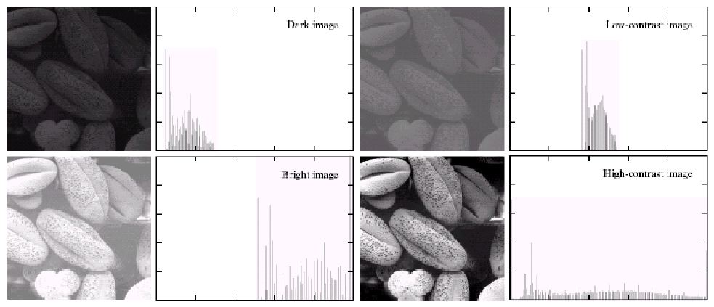
Processamento de histogramas
A exibição gráfica do histograma para todos os valores de níveis de cinza providencia uma descrição global de uma imagem

Slide 7


Histogramas
O histograma de uma imagem é um conjunto de números que indica a quantidade de pixels em cada um dos níveis de cinza da imagem.
Histograma Normalizado
Cada elemento do conjunto é calculado por
onde
$$P_{r}(r_{k})=\frac{n_{k}}{n}$$
$$0≤r_{k}≤1$$

Slide 8
Histogramas
Histograma Normalizado
r_{k} = 0,1,.......L-1, L é o número de níveis de cinza da imagem.
n, número total de pixels na imagem
n_{k}, número de pixels cujo nível de cinza corresponde a k.
P_{r}(r_{k}), probabilidade do k-ésimo nível de cinza.

Slide 9
Histogramas
Um histograma pode ser visto como uma função de distribuição de frequência ou como uma função de distribuição de probabilidade
De maneira geral dizemos que P_{r}(r_{k}) dá uma estimativa da probabilidade de ocorrência do nível de cinza r na imagem.

Slide 10
Histogramas
Seja uma imagem de 128x128 pixels cujas quantidades de pixels em cada nível de cinza são dadas na tabela ao lado (8 níveis de cinza)
n = 128x128 = 16.384 pixels
P_{r}(0) = 1120/16.384 = 0,068
P_{r} (1/7)= 3214/16.384 = 0,196
Nível de Cinza (k) | n_{k} | P_{r} (r_{k})=n_{k}/n
0 | 1120 | 0,068
1/7 | 3214 | 0,196
2/7 | 4850 | 0,296
3/7 | 3425 | 0,209
4/7 | 1995 | 0,122
5/7 | 784 | 0,048
6/7 | 541 | 0,033
1 | 455 | 0,028

Slide 11
Histogramas
Características Importantes
Um histograma é uma função de distribuição de probabilidades
A soma das probabilidades é igual a 1
Representação gráfica de um Histograma

Slide 12
Histogramas
Características Importantes
As informações espaciais não são representadas;
Um histograma é único para uma determinada imagem, mas o inverso não é verdadeiro;
A movimentação de objetos em uma imagem não tem qualquer efeito sobre o seu histograma.

Slide 13
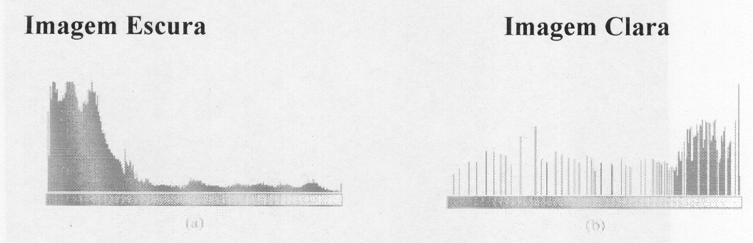
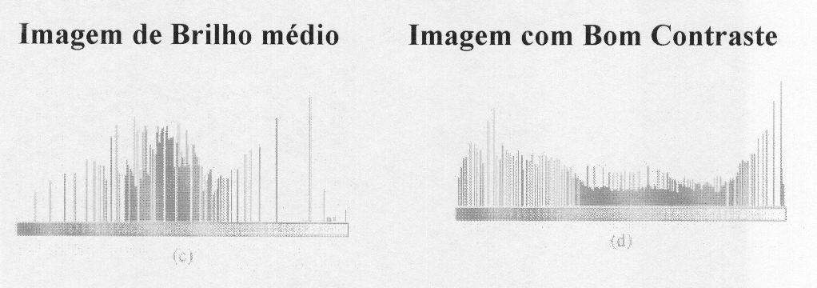
Exemplos de Histogramas

Slide 14
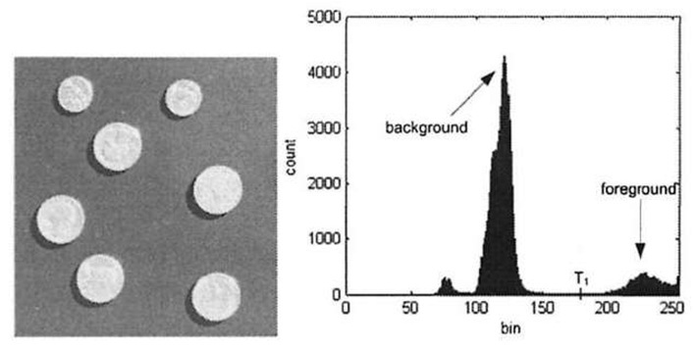
Exemplos de Histogramas
Histograma Bimodal
Alto contraste
O histograma não traz informação da posição dos pixels na imagem

Slide 15
Transformações de Intensidade
Ou “transformações nos níveis de cinza”
Seja r_{k} o nível de cinza dos pixels na imagem a ser processada e:
Uma transformada de intensidade é a função do tipo:
Tal que:
Devem retornar um único valor para cada valor distinto de f e devem crescer monotonicamente no intervalo.

Slide 16
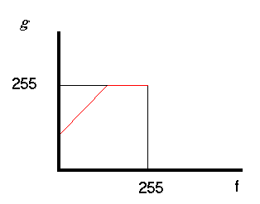
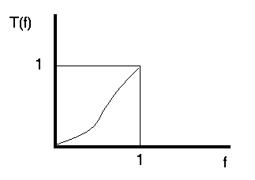
Transformações de Intensidade
As transformações de intensidade podem ser:
Lineares: g = T(f) = c * f + b
onde
c (Contraste), b (Brilho), f (valor do pixel)
Exemplo: g = 2f + 32

Slide 17
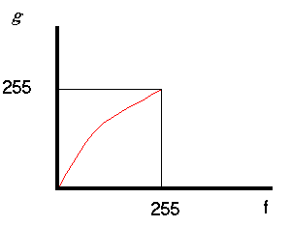
Transformações de Intensidade
As Transformações de Intensidade podem ser:
Não-lineares:
g = c * log₂(f + 1)
g = c * exp(f + 1)
Normalização:
gn= g/Nmax ➔ gn= g/255
Exemplo: g = 31,875.log₂(f + 1)

Slide 18
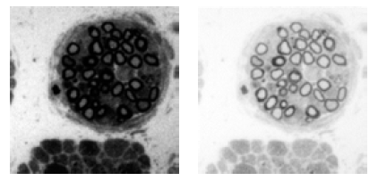

Transformações de Intensidade
Escala log: aumenta o contraste
Escala exp

Slide 19
Transformações de Intensidade
Alterações Globais no Brilho
Clarear ou escurecer uma Imagem
Somar ou subtrair uma constante em todos os pixels da imagem.
0 ➔ Preto
max ➔ Branco

Slide 20
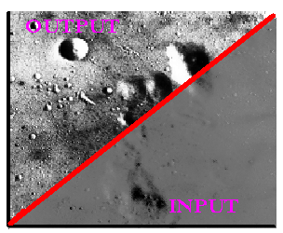
Equalização do Histograma
Técnica onde se procura redistribuir os valores dos níveis de cinza em uma imagem, para se obter um histograma uniforme.
Visa aumentar o intervalo dinâmico de uma imagem melhorando o contraste de imagens adquiridas sob péssimas condições de iluminação

Slide 21
Equalização do Histograma
É uma transformação global: s = T(r)
É útil para comparar cenas que foram adquiridas com iluminação diferente (normaliza a imagem)
Redistribuição das intensidades de cinza na imagem
Muitas vezes melhora a qualidade visual da imagem.
Pré-processamento para outras técnicas.

Slide 22
Equalização do Histograma
A função de transformação s =T(r) usada para equalizar um histograma deve satisfazer as seguinte condições
Ser estritamente monotonicamente crescente no intervalo 0 ≤ r ≤ L-1. Esta condição garante que a saída nunca será menor do que a entrada, o que evita artefatos na imagem processada.
O intervalo de saída de intensidades deve ser o mesmo do de entrada
A transformada inversa também deve satisfazer essas condições
r = T⁻¹(s)

Slide 23
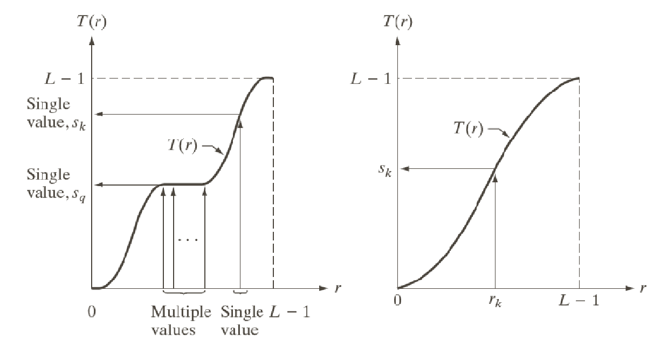
Equalização do Histograma
Funções
monotonicamente crescente
estritamente monotonicamente crescente

Slide 24
Equalização do Histograma
Utiliza uma função T(r_{k}) auxiliar para redistribuir os valores dos níveis de cinza em uma imagem
Exemplo: Função de distribuição acumulada (cdf, Cumulative Distribution Function)

Slide 25
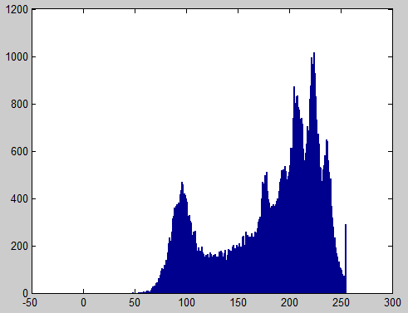
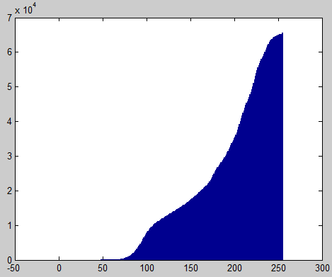
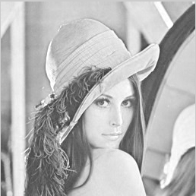
Equalização do Histograma
Função de distribuição acumulada
Cada bin representa a soma de todos os bins anteriores (ele incluso)

Slide 26
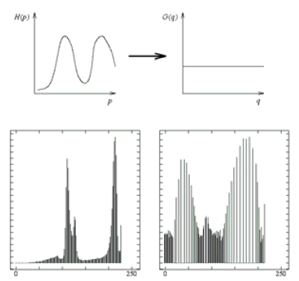
Equalização do Histograma
Aumenta o contraste geral na imagem espalhando a distribuição de níveis de cinza
Exemplo
Dada uma imagem de n x m pixels e “L” níveis de cinza.
Número ideal de pixels em cada nível
I = (n x m) / L

Slide 27
Equalização do Histograma
Considerando uma função de distribuição uniforme, a equalização pode ser obtida fazendo
A imagem processada é obtida percorrendo-se toda a imagem e, para cada pixel com intensidade r_{k}, substitui-lo por s_{k}

Slide 28
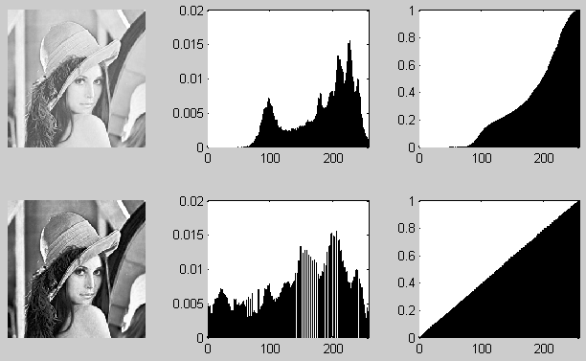
Equalização do Histograma

Slide 29
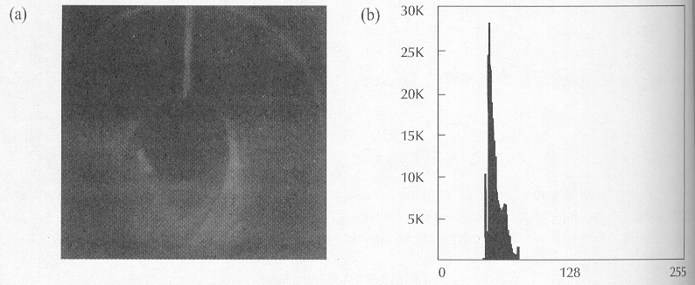
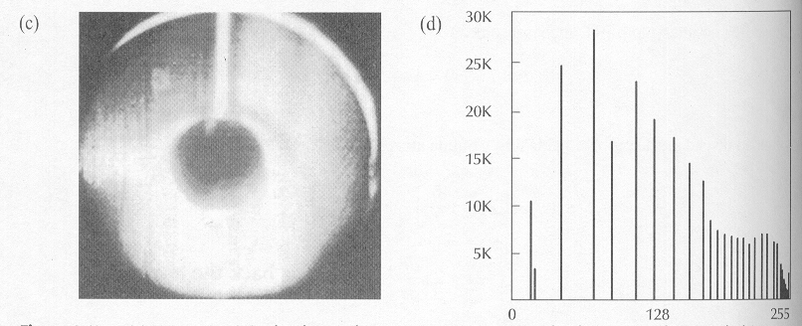
Equalização do Histograma
b) Histograma original
a) Imagem Original
d) Histograma Equalizado
c) Imagem Equalizada

Slide 30
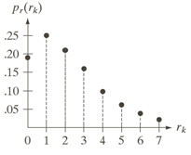
Equalização do Histograma
Considere uma imagem de:
3 bits (L=8)
dimensão 64x64 (n = 4096)
distribuição de intensidade conforme tabela
r_{k} | n_{k} | P_{r}(r_{k})
0 | 790 | 0.19
1 | 1023 | 0.25
2 | 850 | 0.21
3 | 656 | 0.16
4 | 329 | 0.08
5 | 245 | 0.06
6 | 122 | 0.03
7 | 81 | 0.02

Slide 31
Equalização do Histograma
Calculando a
Função de distribuição acumulada (cdf )
r_{k} | n_{k} | P_{r}(r_{k}) | cdf
0 | 790 | 0.19 | 0.19
1 | 1023 | 0.25 | 0.44
2 | 850 | 0.21 | 0.65
3 | 656 | 0.16 | 0.81
4 | 329 | 0.08 | 0.89
5 | 245 | 0.06 | 0.95
6 | 122 | 0.03 | 0.98
7 | 81 | 0.02 | 1.00

Slide 32
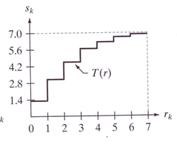
Equalização do Histograma
Calculando a
T_{r}(r_{k}) para o intervalo [0,7]
r_{k} | n_{k} | P_{r}(r_{k}) | cdf | T_{r}(r_{k})
0 | 790 | 0.19 | 0.19 | 7 * 0.19 = 1.33
1 | 1023 | 0.25 | 0.44 | 7 * 0.44 = 3.08
2 | 850 | 0.21 | 0.65 | 7 * 0.65 = 4.55
3 | 656 | 0.16 | 0.81 | 5.67
4 | 329 | 0.08 | 0.89 | 6.23
5 | 245 | 0.06 | 0.95 | 6.65
6 | 122 | 0.03 | 0.98 | 6.86
7 | 81 | 0.02 | 1.00 | 7.00

Slide 33
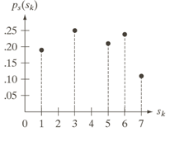
Equalização do Histograma
Calculando a s_{k} e P_{s}(s_{k})
r_{k} | n_{k} | P_{r}(r_{k}) | cdf | T_{r}(r_{k}) | s_{k} | P_{s}(s_{k})
0 | 790 | 0.19 | 0.19 | 1.33 | 1 | 0.19
1 | 1023 | 0.25 | 0.44 | 3.08 | 3 | 0.25
2 | 850 | 0.21 | 0.65 | 4.55 | 5 | 0.21
3 | 656 | 0.16 | 0.81 | 5.67 | 6
4 | 329 | 0.08 | 0.89 | 6.23 | 6 | 0.24
5 | 245 | 0.06 | 0.95 | 6.65 | 7
6 | 122 | 0.03 | 0.98 | 6.86 | 7
7 | 81 | 0.02 | 1.00 | 7.00 | 7 | 0.11

Slide 34
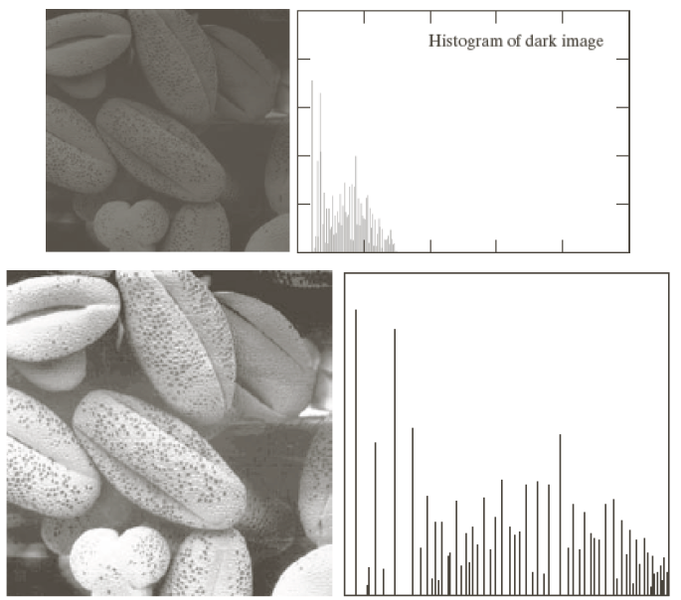
Equalização do Histograma
Exemplo 1

Slide 35
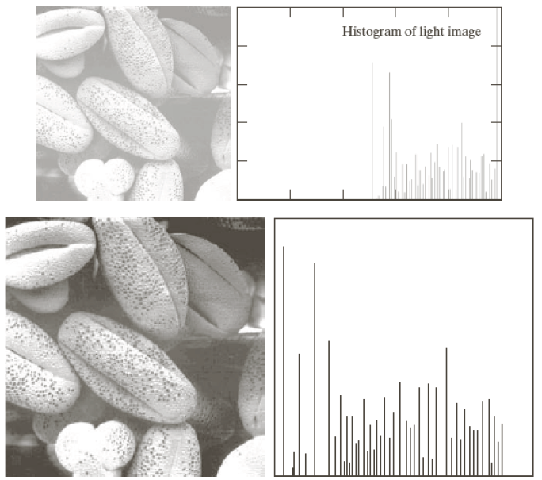
Equalização do Histograma
Exemplo 2

Slide 36
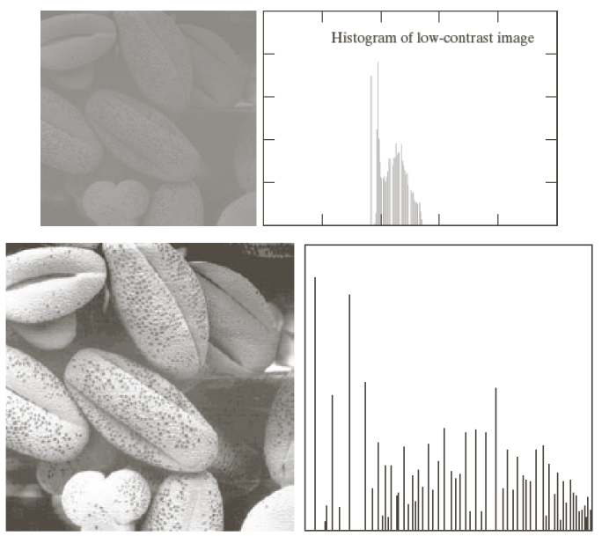
Equalização do Histograma
Exemplo 3

Slide 37
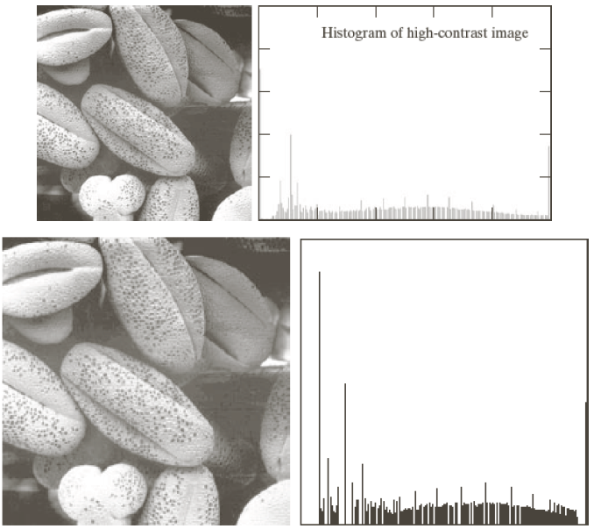
Equalização do Histograma
Exemplo 4

Slide 38
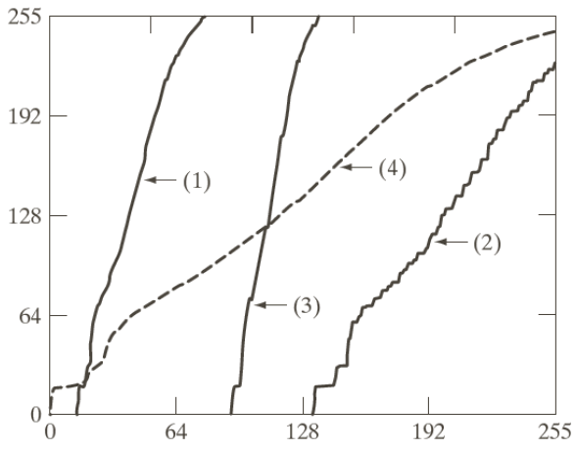
Equalização do Histograma
Histogramas acumulados (Exemplos 1-4)

Slide 39
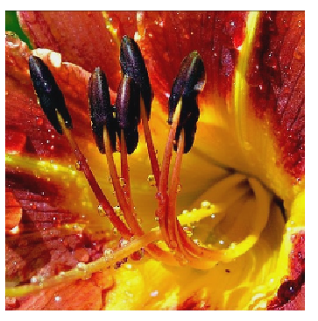
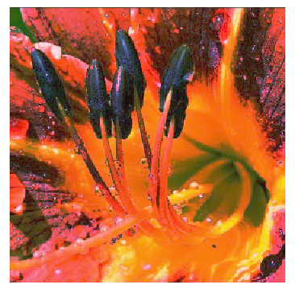
Equalização de histograma em imagens coloridas
Basicamente, o processo de equalização é aplicado a cada canal da imagem

Slide 40
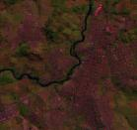
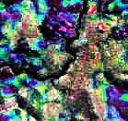
Equalização de histograma em imagens coloridas
No modelo RGB, equalizar o histograma dos diferentes canais pode produzir uma imagem com cores bastante diferentes.
http://www.ic.unicamp.br/~cpg/material-didatico/mo442/200101/matlab/entregues/grupo1/lab3/exercicio_3/index.html

Slide 41
Dúvida
O que fazer quando não se quer uma distribuição uniforme dos níveis de cinza, mas sim outro tipo de distribuição?

Slide 42
Especificação de histogramas
Ideia
Permitir especificar o formato do histograma que a imagem de processada deve ter;
Dada a imagem de entrada e um histograma, o objetivo é transformar o histograma da imagem de entrada o mais próximo possível do histograma dado.

Slide 43
Especificação de histogramas
Como fazer isso?
Temos que fazer o mapeamento do histograma equalizado da imagem com o do histograma desejado (também equalizado)
Notação
P_{r}(r_{k}) → histograma da imagem de entrada
P_{z}(z_{q}) → histograma especificado
H(r_{k}) → histograma acumulado da imagem de entrada
H(z_{q}) → histograma especificado acumulado
s_{k}= T(r_{k}) → função de equalização
v_{t}= G(z_{q}) → função de equalização

Slide 44
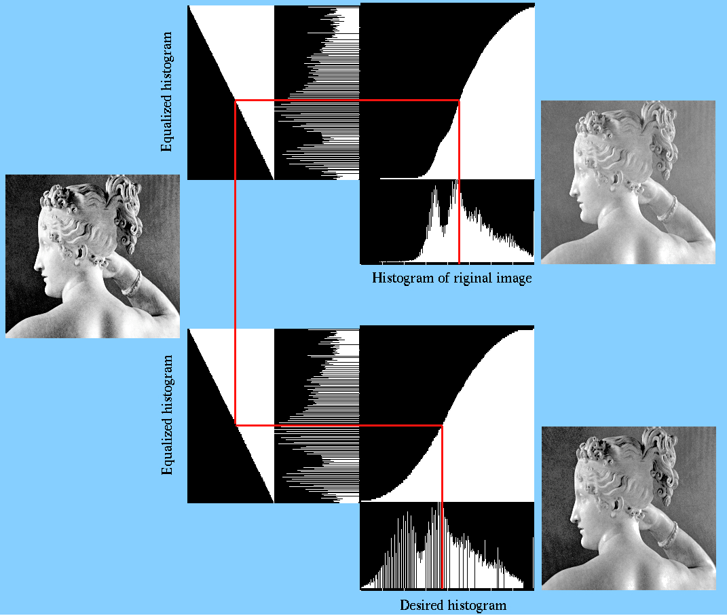
Especificação de histogramas

Slide 45
Especificação de histogramas
Exemplo
Converter P_{r}(r_{k}) em P_{z}(z_{q})
r_{k} | P_{r}(r_{k}) | H(r_{k}) | s_{k} = T(r_{k}) | e(?) | z_{q} | P_{z}(z_{q}) | H(z_{q}) | v_{t} = G(z_{q})
0 | 0 |  |  |  | 0 | 0
1 | 0.1 |  |  |  | 1 | 0.1
2 | 0.1 |  |  |  | 2 | 0.2
3 | 0.3 |  |  |  | 3 | 0.4
4 | 0 |  |  |  | 4 | 0.2
5 | 0 |  |  |  | 5 | 0.1
6 | 0.4 |  |  |  | 6 | 0
7 | 0.1 |  |  |  | 7 | 0

Slide 46
Especificação de histogramas
Exemplo
Calcular os histogramas acumulados e a função de equalização
r_{k} | P_{r}(r_{k}) | H(r_{k}) | s_{k} = T(r_{k}) | e(?) | z_{q} | P_{z}(z_{q}) | H(z_{q}) | v_{t} = G(z_{q})
0 | 0 | 0 | 0 |  | 0 | 0 | 0 | 0
1 | 0.1 | 0.1 | 1 |  | 1 | 0.1 | 0.1 | 1
2 | 0.1 | 0.2 | 1 |  | 2 | 0.2 | 0.3 | 2
3 | 0.3 | 0.5 | 4 |  | 3 | 0.4 | 0.7 | 5
4 | 0 | 0.5 | 4 |  | 4 | 0.2 | 0.9 | 6
5 | 0 | 0.5 | 4 |  | 5 | 0.1 | 1 | 7
6 | 0.4 | 0.9 | 6 |  | 6 | 0 | 1 | 7
7 | 0.1 | 1 | 7 |  | 7 | 0 | 1 | 7

Slide 47
Especificação de histogramas
Exemplo
O novo valor de r_{k}, e, será o valor correspondente de z_{q} de tal modo que |s_{k} - z_{q}| seja mínimo
r_{k} | P_{r}(r_{k}) | H(r_{k}) | s_{k} = T(r_{k}) | e(?) | z_{q} | P_{z}(z_{q}) | H(z_{q}) | v_{t} = G(z_{q})
0 | 0 | 0 | 0 | 0 | 0 | 0 | 0 | 0
1 | 0.1 | 0.1 | 1 | 1 | 1 | 0.1 | 0.1 | 1
2 | 0.1 | 0.2 | 1 | 1 | 2 | 0.2 | 0.3 | 2
3 | 0.3 | 0.5 | 4 | 3 | 3 | 0.4 | 0.7 | 5
4 | 0 | 0.5 | 4 | 3 | 4 | 0.2 | 0.9 | 6
5 | 0 | 0.5 | 4 | 3 | 5 | 0.1 | 1 | 7
6 | 0.4 | 0.9 | 6 | 4 | 6 | 0 | 1 | 7
7 | 0.1 | 1 | 7 | 5 | 7 | 0 | 1 | 7

Slide 48
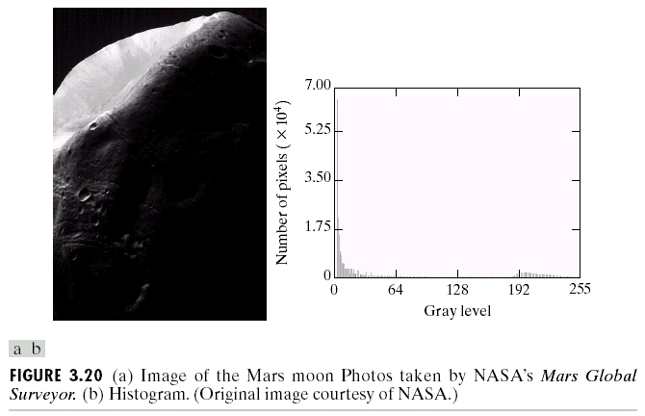
Equalização x Especificação
Exemplo

Slide 49
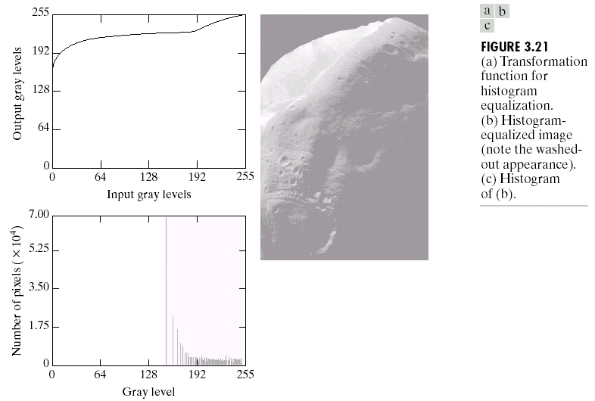
Equalização x Especificação
Exemplo: Equalização

Slide 50
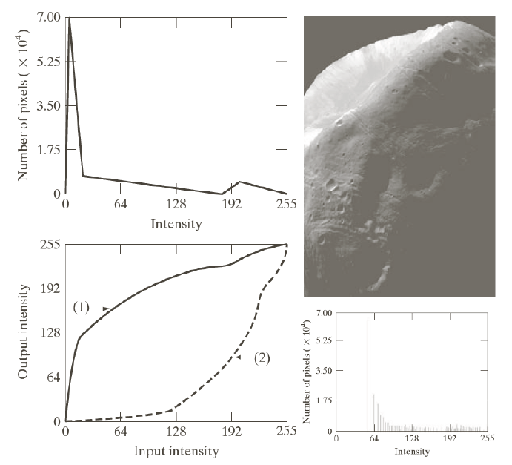
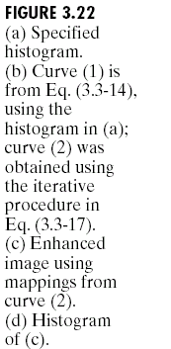
Equalização x Especificação
Exemplo: Especificação

Slide 51
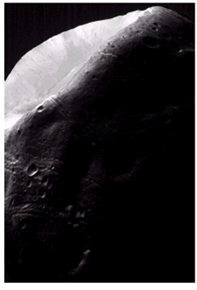
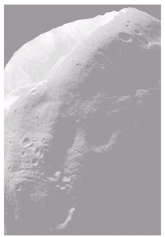
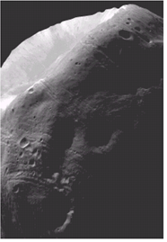
Equalização x Especificação
Imagem original
Equalização
Especificação

Slide 52
Processamento local de histograma
Equalização e especificação de histogramas são métodos globais
Transformação é executada usando todos os pixels da imagem;
Transformações globais não são apropriadas para realçar pequenos detalhes na imagem
O numero de pixels nestas áreas pode ser bem pequeno, contribuindo muito pouco para a execução da transformação.

Slide 53
Processamento local de histograma
Ideia
Definir funções de transformação baseadas na distribuição de intensidade de uma vizinhança de pixels da imagem.
Trata-se de um realce local

Slide 54
Processamento local de histograma
É útil para realçar detalhes de áreas pequenas
É obtido aplicando a equalização/especificação de histograma para uma vizinhança de cada pixel da imagem (janela).
Somente o valor do pixel centrado na vizinhança é modificado.
O centro da janela é então movido para o pixel adjacente e o procedimento é repetido.
Alto custo computacional

Slide 55
Processamento local de histograma
Equalização local
janela 3x3
Equalização global

Slide 56
Uso de estatística para processar histogramas – Realce Local
Seja r uma variável aleatória correspondendo uma intensidade luminosa no intervalo [0,L-1]
Seja p(r_{i}) a componente do histograma normalizado para r_{i}.

Slide 57
Uso de estatística para processar histogramas – Realce Local
O n^{th} momento de r é dado por
Um momento importante é n = 2 (variância)

Slide 58
Uso de estatística para processar histogramas – Realce Local
Exemplo
L = 4, imagem 5x5
0 0 1 1 2
1 2 3 0 1
3 3 2 2 0
2 3 1 0 0
1 1 3 2 2
p(r_{o}) = 6/25 = 0.24
p(r₁) = 7/25 = 0.28
p(r₂) = 7/25 = 0.28
p(r₃) = 5/25 = 0.20
m = (0)0.24+(1)0.28+(2)0.28+(3)0.20 = 1.44

Slide 59
Uso de estatística para processar histogramas – Realce Local
Sejam
m_{G} , σ_{G} - media e desvio padrão a imagem
m_{Sxy} , σ_{Sxy} - media e desvio padrão na vizinhança
Em que
k₀: valor positivo, menor que 1
k₁ e k₂: valores positivos maiores que 1 para melhorar áreas claras
k₁ e k₂: valores positivos menores que 1 para melhorar áreas escuras

Slide 60
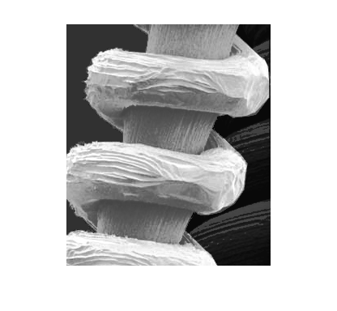
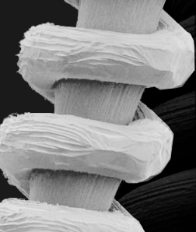
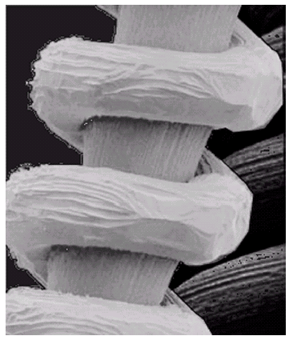
Uso de estatística para processar histogramas – Realce Local
imagem processada estatisticamente
(E=4; k₀=0.4, k₁ = 0.02, k₂=0.4 e uma vizinhança 3x3). – melhora áreas escuras.
Imagem original
imagem equalizada

